Slide 1

บทที่ 1 ความรู้เบื้องต้นเกี่ยวกับอินเทอร์เน็ต
และการเขียนภาษา HTML
ศึกษาโครงสร้างพื้นฐาน เทคโนโลยี และวิวัฒนาการในการสร้างหน้าเว็บ

Slide 2


โครงสร้างเนื้อหาบทเรียน
1. ปูพื้นฐานเทคโนโลยีเว็บ
2. การพัฒนาหน้าเว็บด้วย HTML
เรียนรู้ประวัติศาสตร์ ความสำคัญของ เซอร์ทิม เบอร์เนิร์ส-ลี และวิวัฒนาการของเว็บไซต์ตั้งแต่อดีตจนถึงยุคปัจจุบัน
เข้าใจขั้นตอนและกลไกในการทำงานของเทคโนโลยีในฝั่ง Client-Side และ Server-Side พร้อมทั้งโครงสร้างภาษา HTML
• ยุคของเว็บ (Web 1.0 - 5.0)
• 4 องค์ประกอบหลักของหน้าเว็บ
• สถาปัตยกรรม Static & Dynamic Web
• การเขียนและทดสอบชุดคำสั่ง HTML

Slide 3

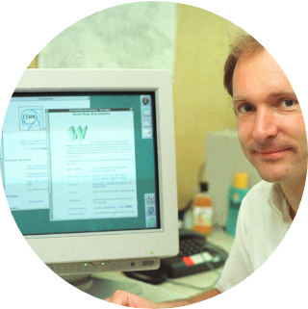
ผู้คิดค้นเวิลด์ไวด์เว็บ (WWW)
เซอร์ทิโมที จอห์น เบอร์เนิร์ส-ลี
Sir Timothy John Berners-Lee ผู้คิดค้นและพัฒนาเวิลด์ไวด์เว็บ (World Wide Web) ซึ่งทำให้เทคโนโลยีการเชื่อมต่อข้อมูลสามารถแพร่หลายไปได้ทั่วโลก
อิทธิพลต่อวงการเทคโนโลยี: เขามีปณิธานแน่วแน่ว่าจะเปิดสิทธิ์ในการเข้าถึงเวิลด์ไวด์เว็บให้แก่ผู้คนทั่วโลกได้ใช้งานแบบ ฟรี โดยไม่มีค่าลิขสิทธิ์ ส่งผลให้ W3C นำมาตรฐานเว็บไปใช้โดยไม่คิดค่าใช้จ่าย

Slide 4
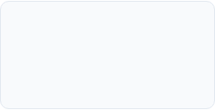
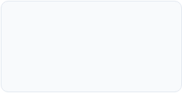
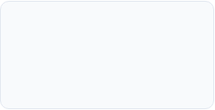
ประวัติการพัฒนาเวิลด์ไวด์เว็บ
พ.ศ. 2532
พ.ศ. 2537
ผสานระบบอินเทอร์เน็ต ร่างข้อเสนอระบบแลกเปลี่ยนเอกสารทางวิทยาศาสตร์
จัดตั้ง W3C ก่อตั้งองค์กรมาตรฐานร่วมกับ MIT เพื่อกำหนดทิศทางเว็บทั่วโลก
พ.ศ. 2523
พ.ศ. 2534
โครงการ ENQUIRE เสนอแนวคิด Hypertext แลกเปลี่ยนข้อมูลภายใน CERN
เว็บไซต์แรกของโลก เผยแพร่เว็บแรกอย่างเป็นทางการ รวมถึงเว็บเบราว์เซอร์ตัวแรก

Slide 5

ตารางเปรียบเทียบยุคของเว็บ (1.0 - 5.0)
ยุคของเว็บ | ลักษณะเด่น | เทคโนโลยีหลัก | ตัวอย่างแพลตฟอร์ม
Web 1.0 | เว็บคงที่ (Static) อ่านได้อย่างเดียว | HTML, CSS, HTTP | Yahoo! ยุคแรก, Britannica Online
Web 2.0 | เว็บสองทางโต้ตอบได้ ผู้ใช้สร้างเนื้อหา | AJAX, JavaScript, PHP | Facebook, YouTube, Wikipedia
Web 3.0 | AI วิเคราะห์, ข้อมูลเชื่อมกัน, ปลอดภัยสูง | Blockchain, Smart Contracts | OpenSea, Brave Browser, Uniswap
Web 4.0 | Intelligent เชื่อมต่ออุปกรณ์ IoT สะดวกขึ้น | IoT, 5G, Cloud, Edge Computing | Siri, Alexa, Smart Homes
Web 5.0 | Emotional Web ตรวจจับอารมณ์และพฤติกรรม | Emotional AI, Metaverse, BCI | Metaverse, AI Chatbots ขั้นสูง

Slide 6

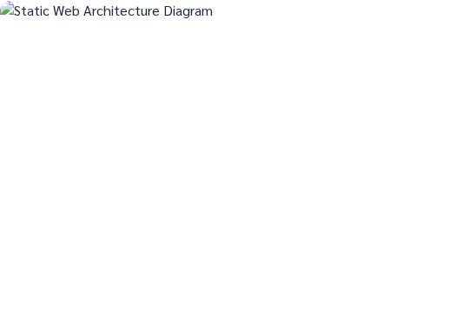
สถาปัตยกรรมแบบ Static Web
Static Web Page (เว็บเพจคงที่): หน้าเว็บที่มีลักษณะไม่ยืดหยุ่น ทุกคนที่เข้ามาจะเห็นเนื้อหาที่เหมือนกันเสมอ ไม่ว่าจะต่างเวลาหรือต่างผู้ใช้งาน
ขั้นตอนการทำงานแบบสถิต:
Client ส่งคำขอ (Request) ไปที่ Web Server ผ่านเว็บเบราว์เซอร์
Web Server ค้นหาไฟล์ HTML ดั้งเดิมที่ถูกเก็บไว้
ส่งสตรีมไฟล์ HTML ตอบกลับ (Response) กลับไปยังผู้ใช้

Slide 7


สถาปัตยกรรมแบบ Dynamic Web
การแสดงผลที่ยืดหยุ่นได้
CGI และ Database เชื่อมโยงข้อมูล
หน้าเว็บที่สามารถประมวลผลข้อมูลแตกต่างกันไปตามปัจจัยของผู้ใช้แต่ละบุคคลและเวลาที่เข้าใช้งาน
กลไกการเรียกฐานข้อมูลมาแสดงผล ต้องอาศัย CGI (Common Gateway Interface) ในการทำหน้าที่เชื่อมการเข้าถึง
มีการประสานความร่วมมือระหว่างโค้ด HTML ร่วมกับการใช้งาน ภาษาสคริปต์ (Script Languages) เพื่อดึงข้อมูลเชิงลึกแบบยืดหยุ่น
ภาษาสคริปต์ยอดนิยมที่ใช้ในการพัฒนาส่วนนี้ เช่น PHP, ASP, JSP, JavaScript ในฝั่ง Back-end เพื่อส่งต่อข้อมูลคืนผู้ใช้

Slide 8

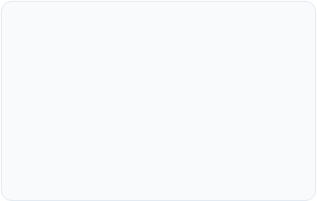
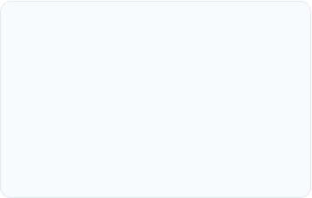



ขั้นตอนการเตรียมระบบเพื่อพัฒนาเว็บ
1. ติดตั้ง Web Server
2. ติดตั้งระบบฐานข้อมูล
3. เตรียมเครื่องมือพัฒนา
เลือกติดตั้งซอฟต์แวร์ที่รองรับภาษาสคริปต์ เช่น Apache Tomcat, GlassFish สำหรับ JSP หรือ IIS สำหรับ ASP
เลือกใช้งาน DBMS ที่เหมาะสมตามขนาดโปรเจกต์ เช่น MySQL (ใช้งานง่าย ไม่มีค่าใช้จ่าย), Oracle, MS-SQL หรือ Access
เลือกใช้โปรแกรม Editor เช่น Notepad (เบื้องต้น), Dreamweaver (กราฟิกมีเครื่องมือเสริม) หรือ Visual Studio Code ในปัจจุบัน

Slide 9
4 องค์ประกอบสำคัญของหน้าเว็บสมัยใหม่
1. HTML (HyperText Markup Language) : ทำหน้าที่เป็นโครงสร้างหลักและเนื้อหาของหน้าเพจ กำหนดข้อความ ลิงก์ และโครงร่างทั้งหมด
2. CSS (Cascading Style Sheets) : ทำหน้าที่จัดระเบียบรูปลักษณ์ ตกแต่งสี สีพื้นหลัง จัดระเบียบการแสดงผลให้ออกมาสวยงามน่ามอง
3. JavaScript (Client-Side) : มอบความสามารถในการตอบสนองกับผู้ใช้งาน เช่น อนิเมชัน ปุ่มตอบสนองแบบเรียลไทม์ไม่ต้องรอโหลดซ้ำ
4. Server-Side Scripting : ประมวลผลข้อมูลเชิงลึกที่เกี่ยวข้องกับระบบหลังบ้าน การจัดการฐานข้อมูล และการเข้าสู่ระบบ

Slide 10
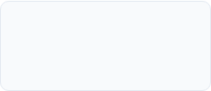
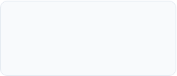
วิวัฒนาการในการกำหนดมาตรฐาน HTML
1999 - HTML 4.01
2014 - HTML5 Spec
เริ่มนำเสนอโครงสร้างปรับปรุงการทำงานที่ดีขึ้นและยอมรับในวงกว้าง
ประกาศยอมรับสากลโดย W3C กลายเป็นมาตรฐานหลักสำหรับทุกหน้าเว็บจนถึงยุคปัจจุบัน
1991 - HTML 1.0
2008 - HTML5 Draft
เปิดเผยข้อกำหนดแรกของภาษาเพื่อใช้อ้างอิงโครงสร้างแบบเรียบง่าย
ริเริ่มร่างมาตรฐาน HTML5 โดย WHATWG รองรับมัลติมีเดียโดยไม่พึ่งพิงปลั๊กอิน

Slide 11


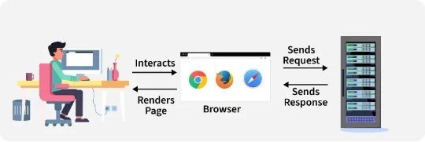
การเขียนโค้ดและรันผลภาษา HTML
การรันชุดคำสั่ง
1. วิธีการบันทึกไฟล์: บันทึกชุดคำสั่งดังกล่าวเป็นไฟล์นามสกุล .html หรือ .htm เสมอ
โครงสร้างพื้นฐานภาษา HTML:
2. รันผลลัพธ์ผ่านเบราว์เซอร์: สามารถเปิดไฟล์ขึ้นมาผ่านเว็บเบราว์เซอร์ใดก็ได้ เช่น Google Chrome, Firefox เพื่อประมวลผลเป็นหน้าเพจ
• ใช้แอปพลิเคชันอย่างเช่น Notepad หรือ VS Code ในการสร้างโค้ดขึ้นมา

Slide 12

มีคำถามเพิ่มเติมไหมครับ?
บทสรุป: HTML5 คือหัวใจสำคัญในการเริ่มสร้างหน้าเว็บและต่อยอดไปสู่ระบบโปรแกรมมิ่ง

Slide 13



Image Sources
https://home.cern/wp-content/uploads/2026/04/CDS-CERN-GE-9407011-31.jpg
Source: home.cern
https://www.webopedia.com/wp-content/uploads/1996/10/static-website-vs-dynamic-website-1-1536x1343.webp
Source: www.vpsmalaysia.com.my
https://media.geeksforgeeks.org/wp-content/uploads/20250705111716832915/web_browser.webp
Source: www.geeksforgeeks.org

